Slide 1



Kärcher B 260
Malte Herrmann, Simon Feldmann
Text and Speech, 06.06.2024
Christiane Gläser

Slide 2

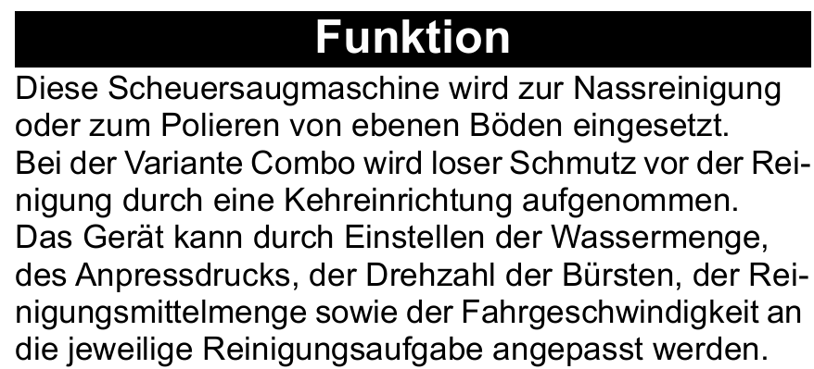
Textfehler
Welche funktion?
Evtl. Gerätefunktionsweise oder Funktionsumfang

Slide 3
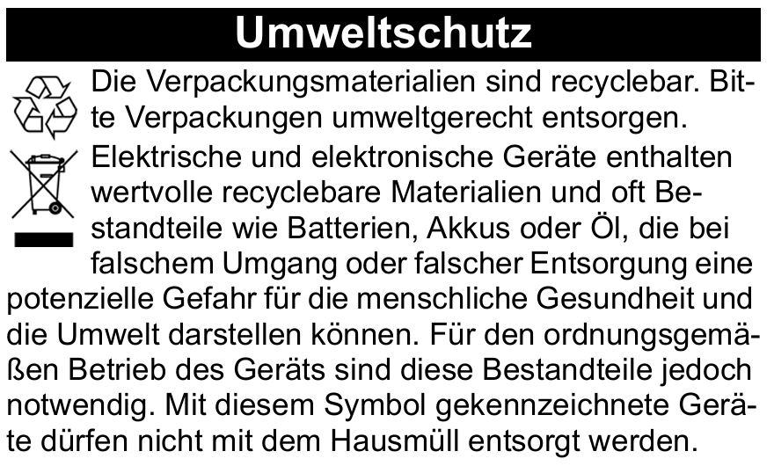
Struktur
Thema des Kapitels ist die Ordnungsgemäße Entsorgung
Also evtl. Entsorgung

Slide 4
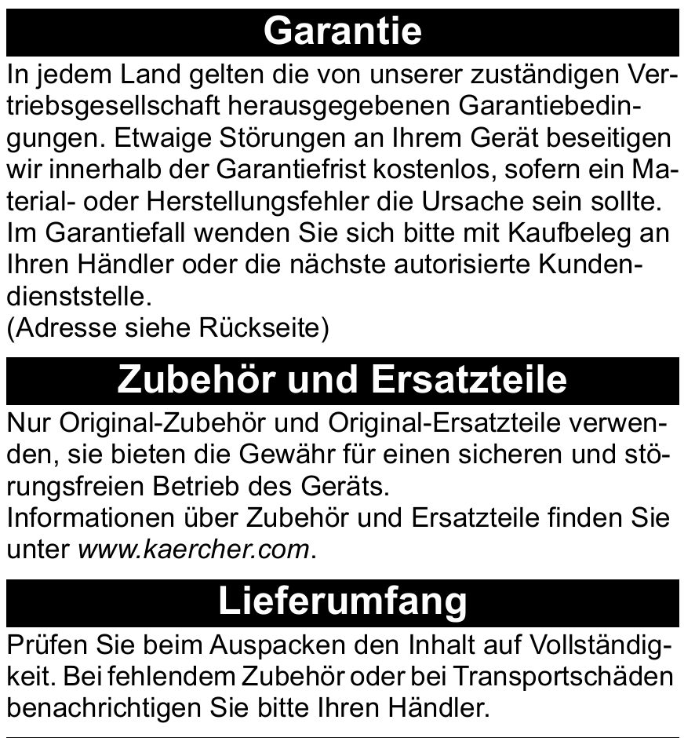
Überschriften
Die Überschriften „Garantie“ und „Zubehör und Ersatzteile“ beschreiben ausreichend den Inhalt und sind kurz beziehungsweise prägnant gehalten.
Unter Lieferumfang sollte sich eine Liste der mitgelieferten Teile befinden

Slide 5
Überschriften
Thema des Kapitels ist die Ordnungsgemäße Entsorgung
Also evtl. Entsorgung

Slide 6
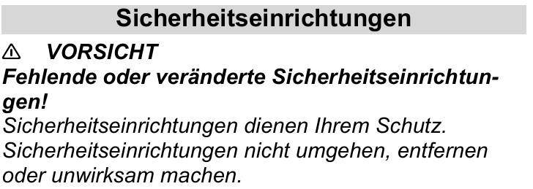
Überschriften
Was ist mit Sicherheitseinrichtungen gemeint?

Slide 7
Überschriften
Die Überschrift ist ein Widerspruch in sich. Auch in den vorherigen Überschriften wird das Wort Batterie verwendet, aber da man sie aufladen kann muss es ein Akku sein.

Slide 8
Überschriften
Unter einer Hauptüberschrift „Inbetriebnahme“ zusammenfassen

Slide 9
Überschriften
Unter einer Hauptüberschrift „Wartung“ zusammenfassen

Slide 10


Überschriften
Wiederholungen sollten vermieden werden
Also:
Von Hand
Automatisch

Slide 11

Überschriften
Unter der Überschrift „Reinigungsmittel einfüllen“ zusammenfassen
Die zweite Überschrift ist sehr lang. Stattdessen „Dosiereinrichtung verwenden“

Slide 12
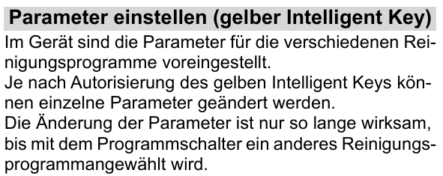
Überschriften
Parameter einstellen als Teil des gelben Intelligent Keys wird zwei Seiten vor dem Kapitel gelber Intelligent Key aufgeführt.

Slide 13
Überschriften
Unter der Überschrift „Reinigungsmittel einfüllen“ zusammenfassen
Die zweite Überschrift ist sehr lang. Stattdessen „Dosiereinrichtung verwenden“

Slide 14

Überschriften
Länge noch unter den 6 Wörtern vorgeschrieben für Hauptüberschriften. Dennoch hebt sie sich von den anderen in ihrer Länge ab.
Seitenschrubdeck zusätzliche Wartungsarbeiten

Slide 15
Überschriften
Slash in einer Überschrift ist unangebracht.
Entweder „und“ oder „oder“ verwenden

Slide 16
Überschriften
Beschreibt Hinweise zum Lösen von Problemen und die Fehlersuchtabelle
Problemlösung

Slide 17

Überschriften
Einheitlichen Stil verwenden

Slide 18
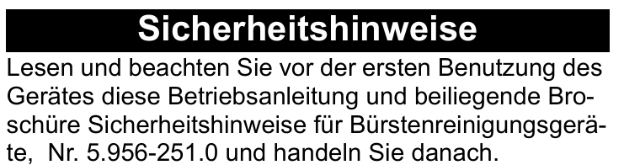
Textfehler
Hintergrund der Nummer nicht für jeden ersichtlich

Slide 19
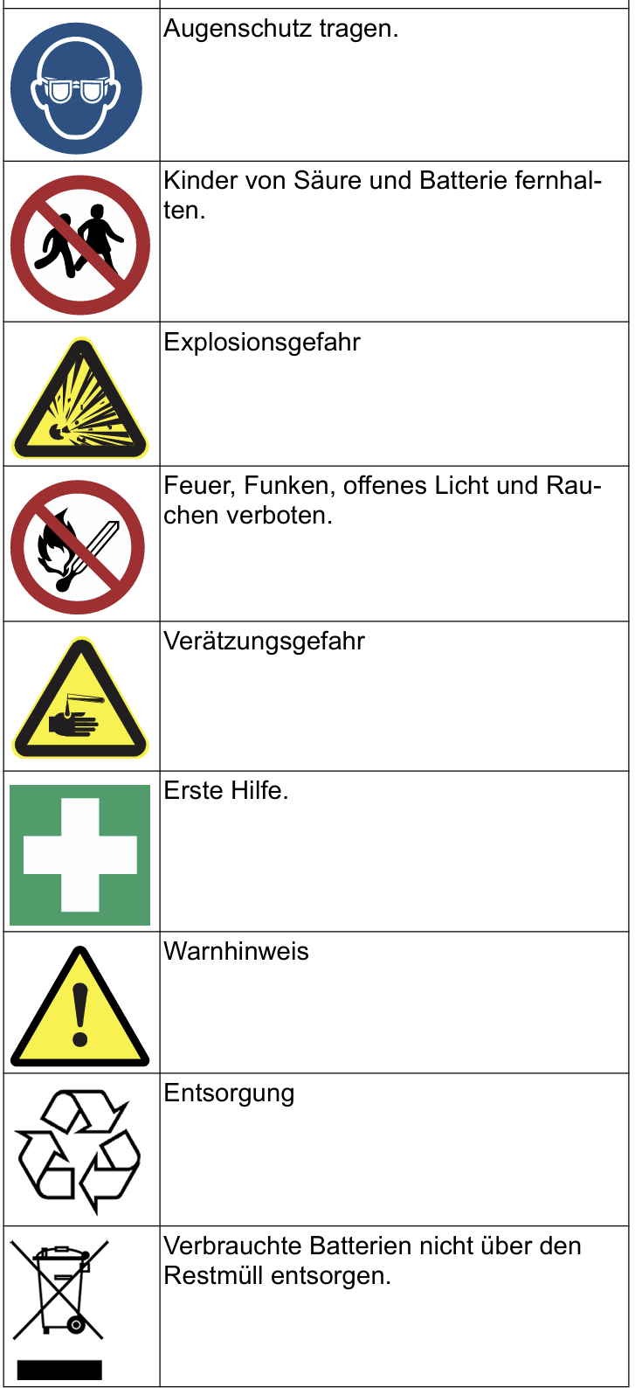
Textfehler
Uneinheitliche Verwendung der Punkte am Ende

Slide 20
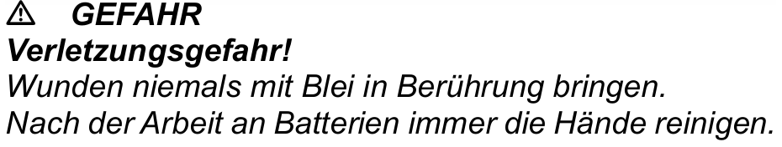
Textfehler
Falscher Warnhinweis
Statt Verletzungsgefahr Vergiftungsgefahr

Slide 21
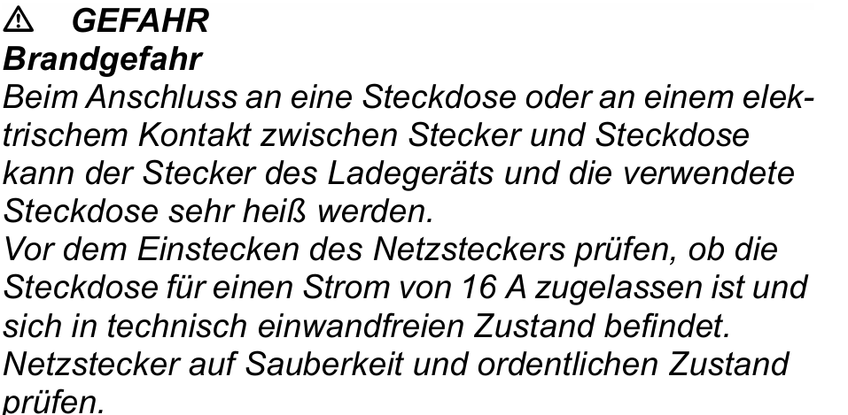
Textfehler
Sehr langer und ausführlicher Warnhinweis

Slide 22
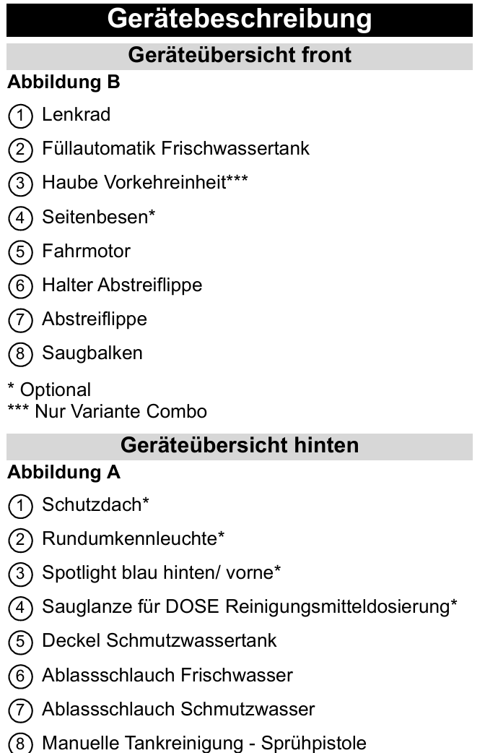
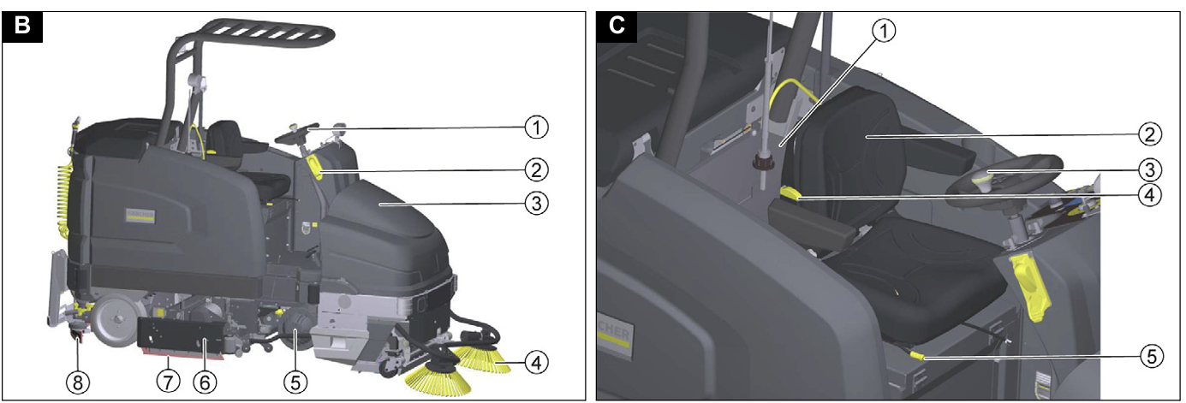
Textfehler
Gleiche Zahlen werden für andere Teile verwendet. Dies kann zu Verwirrung führen

Slide 23
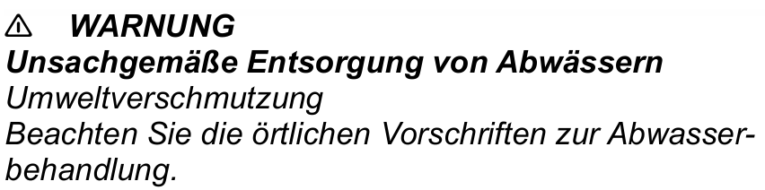
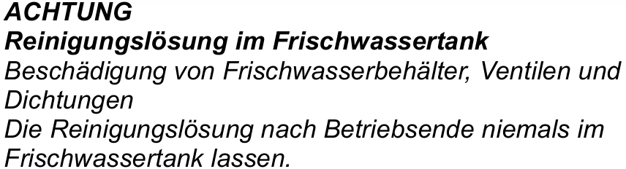
Textfehler
Es handelt sich um einen Hinweis nach ANSI, da es nicht zu einer Gefährdung des Menschen führt

Slide 24
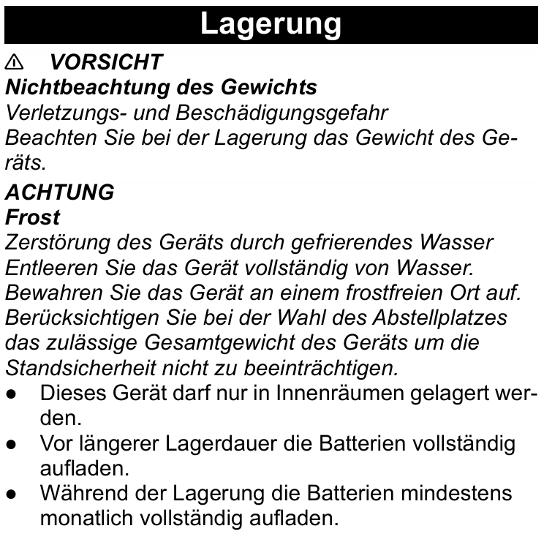
Textfehler
Unterpunkte wirken wie ein Teil des Sicherheitshinweises
Visuell absetzten vom Warnhinweis

Slide 25
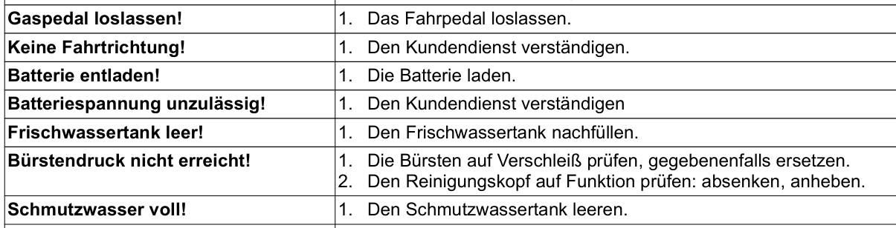
Textfehler
Nur erstens verwenden, wenn ein zweitens folgt

Slide 26
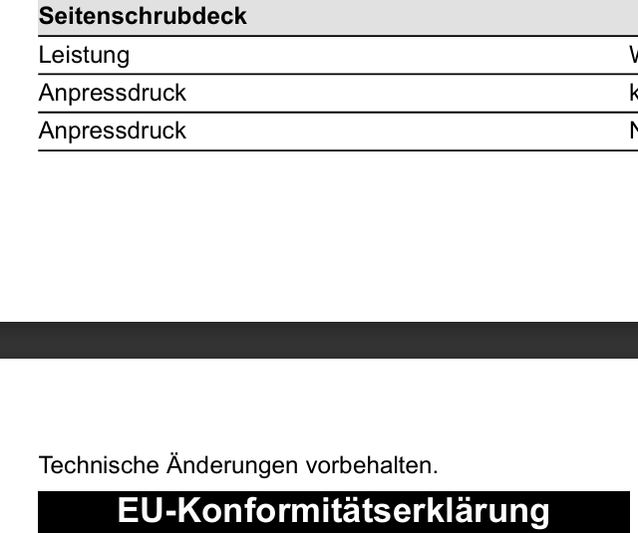
Textfehler
Der Tabelle zugehöriger Satz auf der nächsten Seite

Slide 27
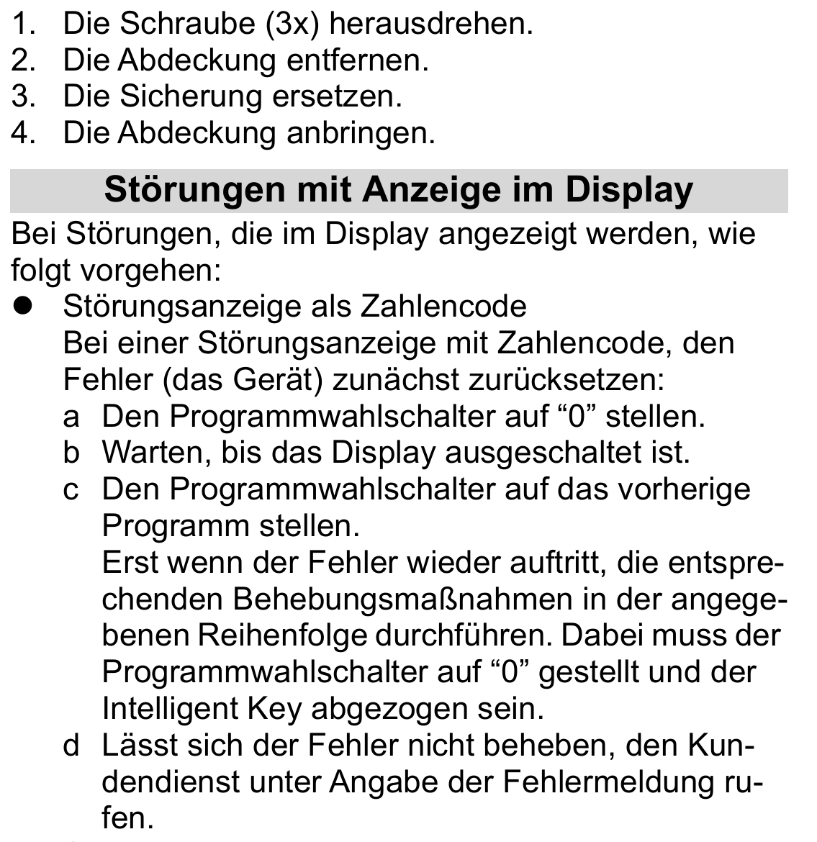
Textfehler
Schritte, welche nacheinander ablaufen müssen mit Zahlen gekennzeichnet werden

Slide 28
Textfehler
Es gibt nur einen Kehrgutbehälter

